Slide 1
状态 | a | b | c | d | e | f
初始 | 0 | ∞ | ∞ | ∞ | ∞ | ∞
a | 0 | 2 | 5 | ∞ | ∞ | ∞
b | 0 | 2 | 3 | 5 | ∞ | ∞
c | 0 | 2 | 3 | 5 | 7 | 4
f | 0 | 2 | 3 | 5 | 7 | 4
d | 0 | 2 | 3 | 5 | 6 | 4
e | 0 | 2 | 3 | 5 | 6 | 4

Slide 2
事件 | 1 | 2 | 3 | 4 | 5 | 6
最早发生时间 | 0 | 12 | 8 | 21 | 18 | 27
最迟发生时间 | 0 | 12 | 8 | 21 | 18 | 27
活动 | a | b | c | d | e | f | g | h
最早开始时间 | 0 | 0 | 12 | 8 | 12 | 8 | 21 | 18
最迟开始时间 | 9 | 0 | 12 | 8 | 12 | 8 | 21 | 18

Slide 3
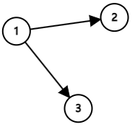

Slide 4
状态 | 1 | 2 | 3 | 4 | 5 | 6
初始 | 0 | ∞ | ∞ | ∞ | ∞ | ∞
1 | 0 | 5 | ∞ | ∞ | 4 | ∞
5 | 0 | 5 | ∞ | 11 | 4 | 9
2 | 0 | 5 | 7 | 11 | 4 | 9
3 | 0 | 5 | 7 | 11 | 4 | 9
6 | 0 | 5 | 7 | 11 | 4 | 9
4 | 0 | 5 | 7 | 11 | 4 | 9

Slide 5
事件 | 1 | 2 | 3 | 4 | 5 | 6
最早发生时间 | 0 | 12 | 8 | 19 | 18 | 27
最迟发生时间 | 0 | 12 | 8 | 21 | 18 | 27
活动 | a | b | c | d | e | f | g | h
最早开始时间 | 0 | 8 | 0 | 12 | 12 | 8 | 19 | 18
最迟开始时间 | 9 | 8 | 0 | 14 | 12 | 8 | 21 | 18

Slide 6
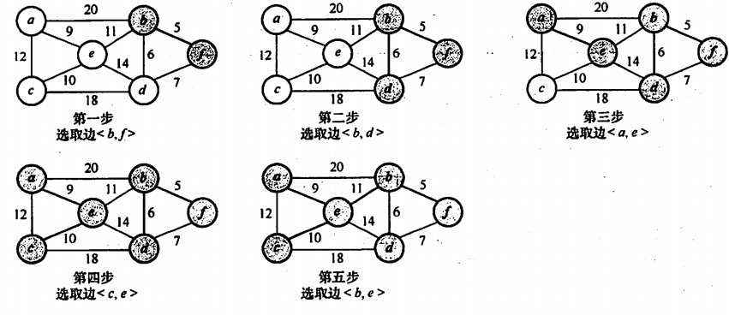

Slide 7
状态 | 1 | 2 | 3 | 4 | 5
初始 | 0 | ∞ | ∞ | ∞ | ∞
1 | 0 | 26 | 3 | ∞ | 6
3 | 0 | 25 | 3 | ∞ | 6
5 | 0 | 21 | 3 | 14 | 6
4 | 0 | 15 | 3 | 14 | 6
2 | 0 | 15 | 3 | 14 | 6

Slide 8
事件 | 1 | 2 | 3 | 4 | 5 | 6
最早发生时间 | 0 | 2 | 5 | 8 | 9 | 12
最迟发生时间 | 0 | 4 | 5 | 8 | 11 | 12
活动 | a | b | c | d | e | f | g | h | i | j
最早开始时间 | 0 | 0 | 2 | 2 | 5 | 5 | 5 | 8 | 8 | 9
最迟开始时间 | 2 | 0 | 4 | 5 | 5 | 7 | 11 | 10 | 8 | 11
时间余量 | 2 | 0 | 2 | 3 | 0 | 2 | 6 | 2 | 0 | 2

Slide 9
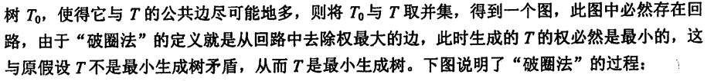

Slide 11
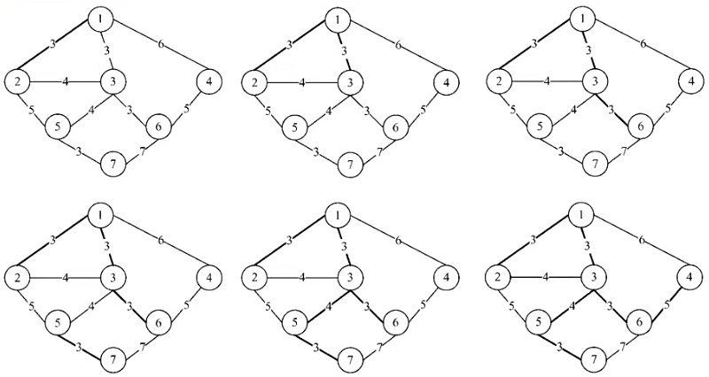

Slide 13
状态 | 1 | 2 | 3 | 4 | 5 | 6
初始 | 0 | ∞ | ∞ | ∞ | ∞ | ∞
1 | 0 | 1,2 7 | 1,3 11 | ∞ | ∞ | ∞
2 | 0 | 1,2 7 | 1,3 11 | 1,2,4 16 | ∞ | ∞
3 | 0 | 1,2 7 | 1,3 11 | 1,2,4 16 | 1,3,5 18 | 1,3,6 19
4 | 0 | 1,2 7 | 1,3 11 | 1,2,4 16 | 1,3,5 18 | 1,3,6 19
5 | 0 | 1,2 7 | 1,3 11 | 1,2,4 16 | 1,3,5 18 | 1,3,6 19
6 | 0 | 1,2 7 | 1,3 11 | 1,2,4 16 | 1,3,5 18 | 1,3,6 19

Slide 14
事件 | 1 | 2 | 3 | 4 | 5 | 6 | 7 | 8 | 9
最早发生时间 | 0 | 2 | 5 | 5 | 6 | 8 | 12 | 12 | 16
最迟发生时间 | 0 | 3 | 5 | 7 | 6 | 9 | 12 | 14 | 16
活动 | 1 | 2 | 3 | 4 | 5 | 6 | 7 | 8 | 9 | 10 | 11 | 12 | 13
最早开始时间 | 0 | 0 | 0 | 2 | 2 | 5 | 5 | 5 | 6 | 8 | 8 | 12 | 12
最迟开始时间 | 1 | 0 | 1 | 4 | 3 | 5 | 6 | 7 | 6 | 10 | 9 | 12 | 14

Slide 15
事件 | 1 | 2 | 3 | 4 | 5 | 6
最早发生时间 | 0 | 3 | 2 | 6 | 6 | 8
最迟发生时间 | 0 | 4 | 2 | 6 | 7 | 8
活动 | a | b | c | d | e | f | g | h
最早开始时间 | 0 | 0 | 3 | 3 | 2 | 3 | 6 | 6
最迟开始时间 | 1 | 0 | 4 | 4 | 2 | 5 | 6 | 7

Slide 16
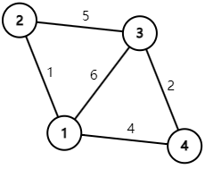
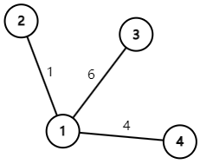
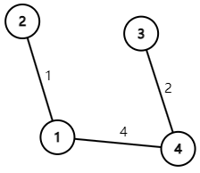

Slide 17
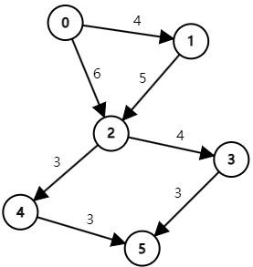
事件 | 0 | 1 | 2 | 3 | 4 | 5
最早发生时间 | 0 | 4 | 9 | 13 | 12 | 16
最迟发生时间 | 0 | 4 | 9 | 13 | 13 | 16
活动 | a₀₁ | a₀₂ | a₁₂ | a₂₃ | a₂₄ | a₃₅ | a₄₅
最早开始时间 | 0 | 0 | 4 | 9 | 9 | 13 | 12
最迟开始时间 | 0 | 3 | 4 | 9 | 10 | 13 | 13

Slide 18
